Slide 1
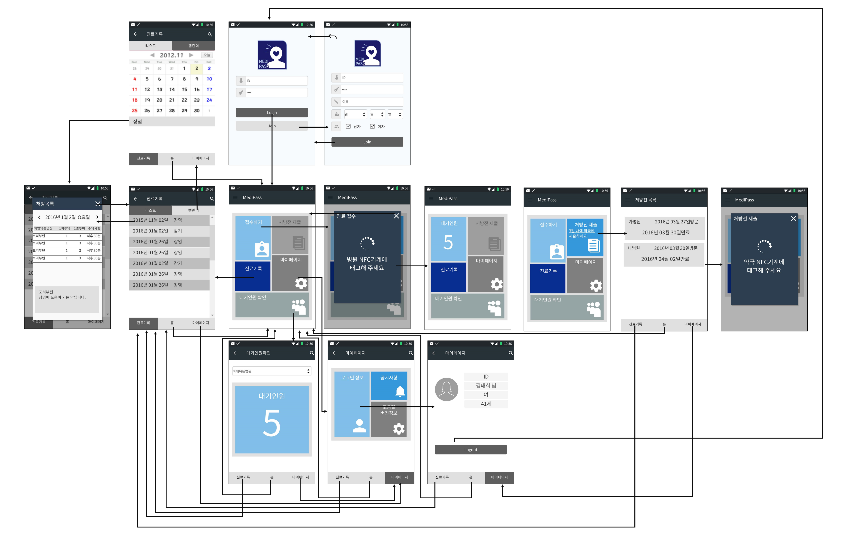
최종 Layout
총 14페이지
10
1
2
1. 로그인페이지
2. 회원가입페이지
3. 홈 화면
4. 진료 접수 시 다이얼로그 띄우기 (NFC인식 가능화면)
5. 진료 접수 후, 대기인원 보여주기
6. 진료 접수 후, 처방전 발급받은 페이지
7. 처방전 리스트
8. 처방전 제출시 다이얼로그(NFC인식 가능화면)
9. 진료 목록 확인 리스트
10. 캘린더로 진료 목록 확인
11. 진료 기록에 대한 처방목록 확인
12. 등록된 모든 병원의 대기인원 확인페이지
13. 마이페이지
14. 로그인 정보 확인 페이지
11
9
3
4
5
6
7
8
12
13
14

Slide 2
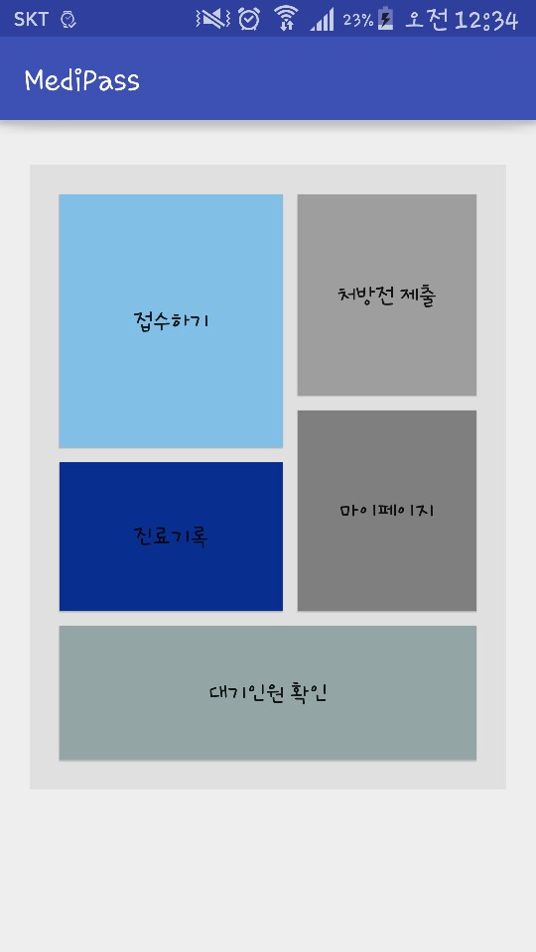
가
나
다
라
마
1

